Slide 1
Proyecto migraciones
Arango, Angie María
Bonnin, Kevin Ezequiel
Jaras, Brenda Ailen
Rodriguez, Miller Alexander

Slide 2
DATA engineer: Jaras, Brenda machine learning: Rodriguez, Miller; Bonnin, Kevin data analytics: Arango, Angie

Slide 3
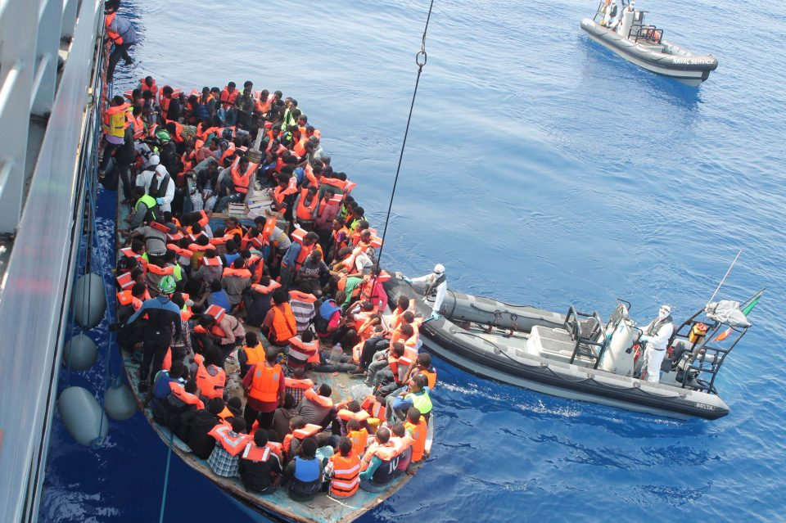

FLOJOS MIGRATORIOS:
¿Qué sabemos de esto?
¿Sabemos por que o para que lo hacen?

Slide 4
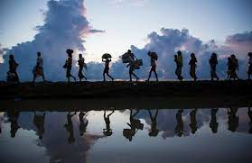
OBJETIVOS:
Saber el ¿Por qué? Y el ¿Para qué?

Slide 5
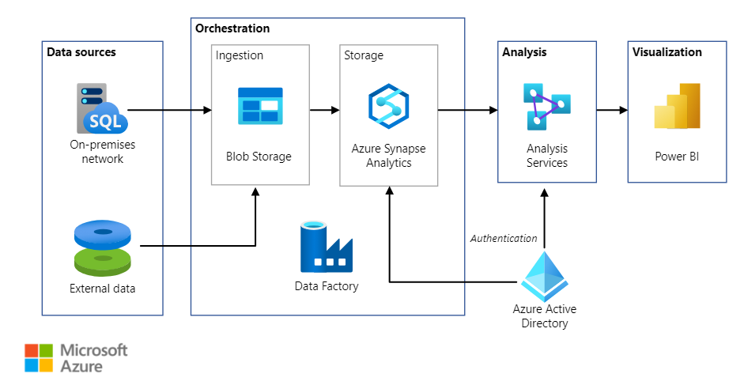
ARQUITECTURA:

